Slide 1

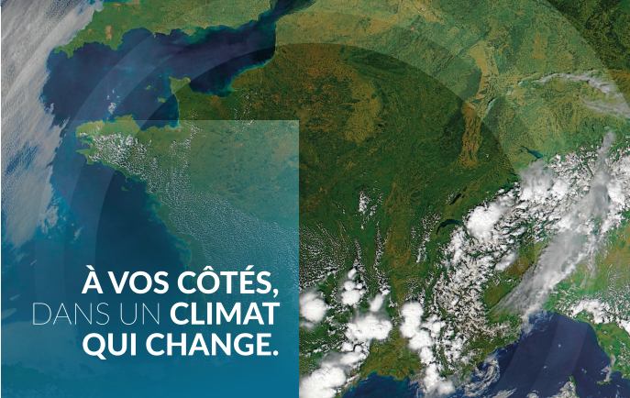
33ème congrès ACCDOM
12 novembre 2025
Plénière 1 – Transition écologique L’Outre-mer s’adapte aux changements climatiques
Virginie Schwarz, PDG

Slide 2
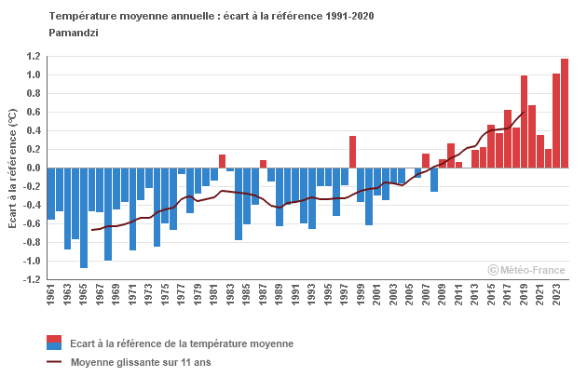
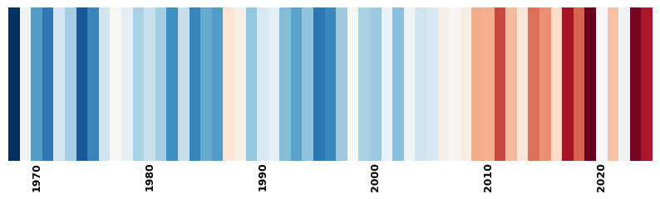
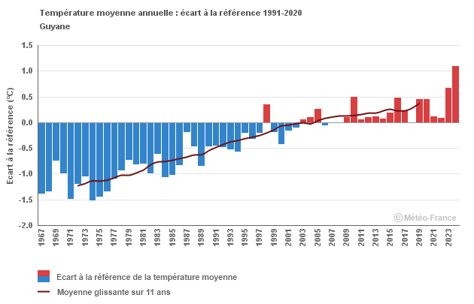
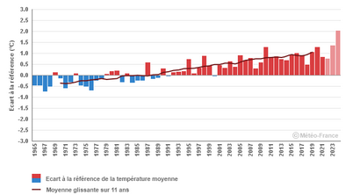

Observation du climat passé - TEMPERATURE
Le changement climatique impacte à la fois le climat moyen et les évènements extrêmes
Une tendance forte et nette au réchauffement dans tous les territoires avec une accélération depuis les années 2000
Mayotte
+ 0,21 °C par décennie soit + 1,3 °C depuis 1961
+0,19 °C par décennie- les dix dernières années 2015-2024 anomalie de +0,5°C par rapport à 1991-2020
La Réunion
Guyane
+0,34°C par décennie (soit +2,0°C sur la période 1967-2024)
+ 0,3°C par décennie sur 1971-2021 - Martinique : 2024 année la plus chaude jamais enregistrée, 16ème année consécutive caractérisée par une moyenne annuelle au-dessus de la normale
Antilles
Saint-Pierre-et-Miquelon
+1,3°C en 2024 par rapport à 1966 ; hausse moins forte en hiver de l’ordre de +1°C et plus marquée en été, légèrement supérieure à +1,5°C

Slide 3
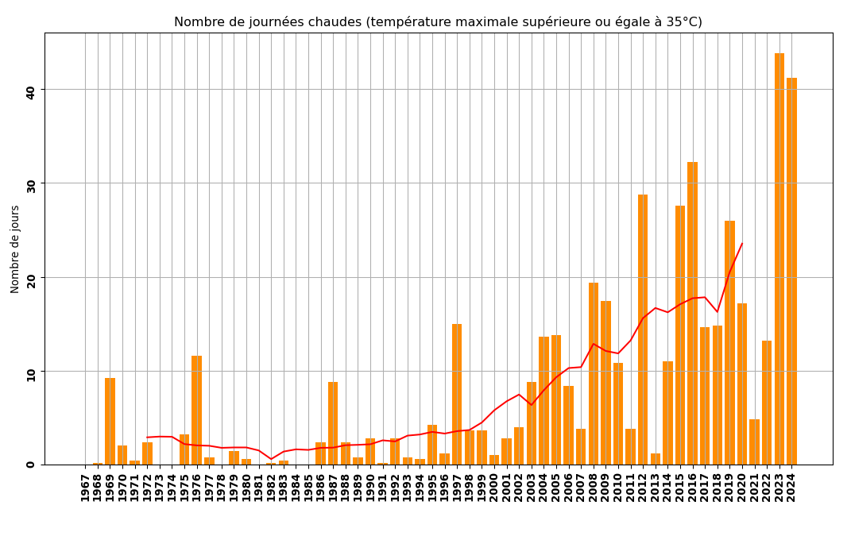
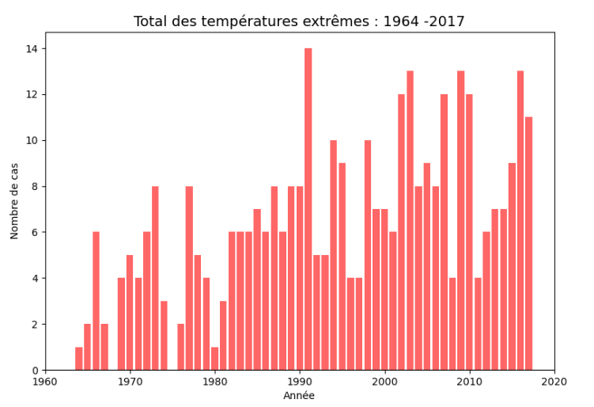
Observation du climat passé – TEMPERATURE (2)
Guyane : Nombre de journées chaudes (T°C max >35°C) -Guyane)
Nombre de jours les plus chauds
Guyane : multiplication par 7 du nb de jours chauds (>35°C) après 2000 / 1967-1999
Mayotte : multiplication par 17 du nombre de jours chauds (>32°C) sur la période après 2010 / moyenne 1968-2000
Augmentation significative des vagues de chaleur en Polynésie française (notamment depuis 1982-1983)

Slide 4
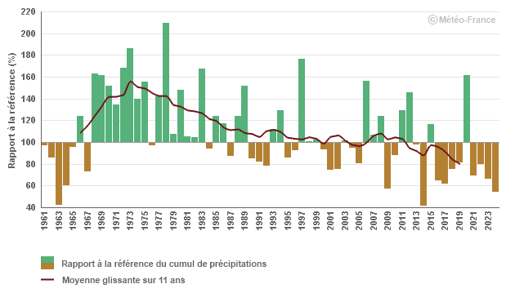
Observation du climat passé - PRECIPITATIONS
Territoires marqués par de fortes variabilités inter-annuelles et inter-décennales
Echantillons limités
Mayotte - Cumul de précipitations en saison sèche (mai-octobre) : rapport à la référence 1991-2020
Cumul de précipitation :
Annuel : forte variabilité interannuelle et interdécennale sans tendance claire à ce jour
Saison sèche : baisse du cumul de précipitation en saison sèche : Mayotte, Région Sud-Ouest de La Réunion, Nord-est de la Guyane (de l’ordre de 5%-7% par décennie)
Pas de tendance d’évolution observée en Guadeloupe, ni à St Pierre-et-Miquelon

Slide 5

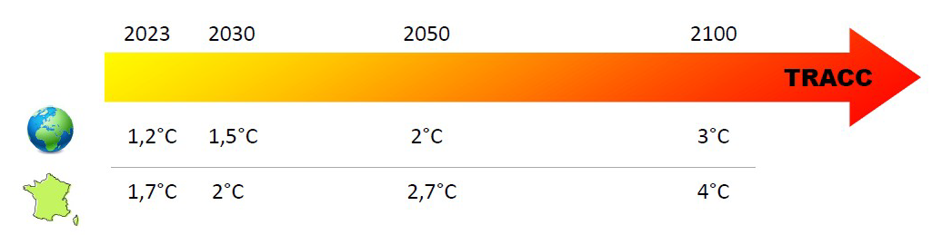
A quoi s’adapter ? La trajectoire de réchauffement de référence pour l’adaptation au changement climatique (TRACC)
En l’absence de mesures additionnelles, selon le GIEC, les politiques et engagements actuels de l’ensemble des pays pointent vers un réchauffement mondial, par rapport aux années 1850, de :
Référence commune et partagée pour les actions et les politiques d’adaptation…
… permettant, en amont, de renforcer la prévention afin de limiter les dommages et leurs coûts et, en aval, adapter la gestion de crise…
… intégrée dans le jeu de données climatiques disponibles sur le portail DRIAS de Météo France

Slide 6
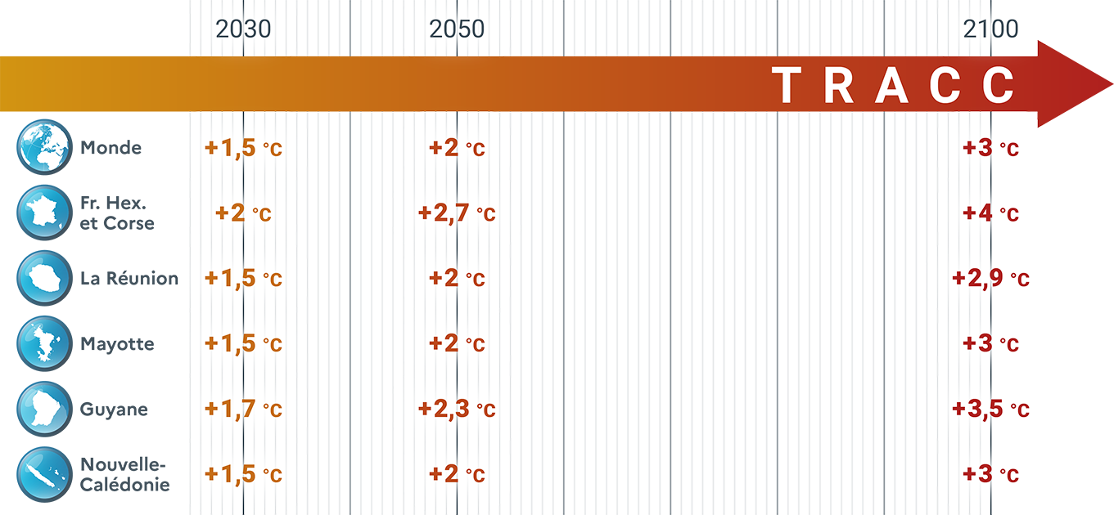
Projections TRACC
Des niveaux de réchauffement moyen différents selon les territoires….
LA REUNION
GUYANE
MAYOTTE
… avec des impacts différents compte tenu des conditions climatiques tropicales ou équatoriales …

Slide 7
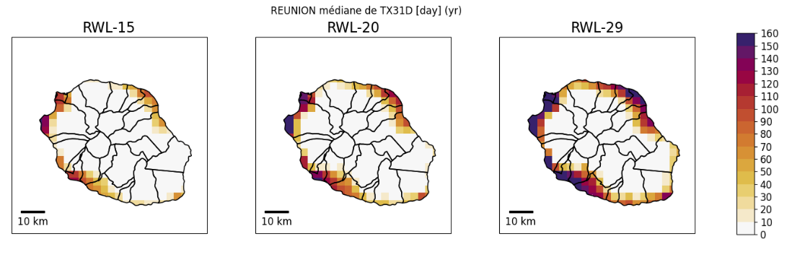
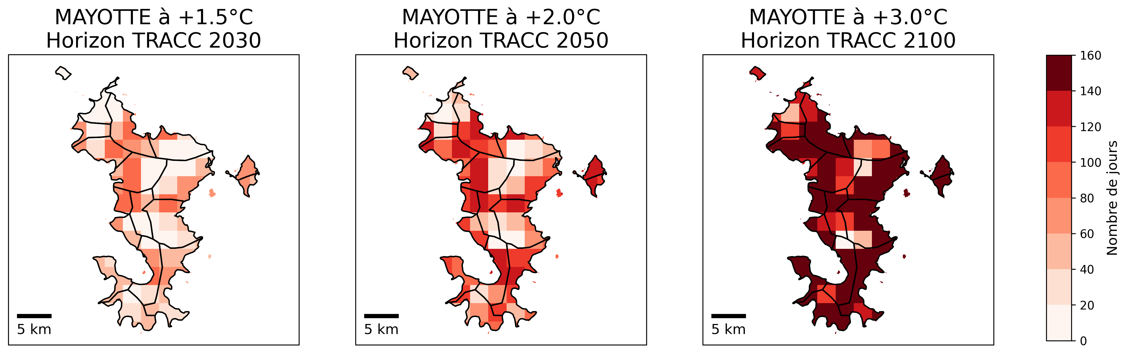
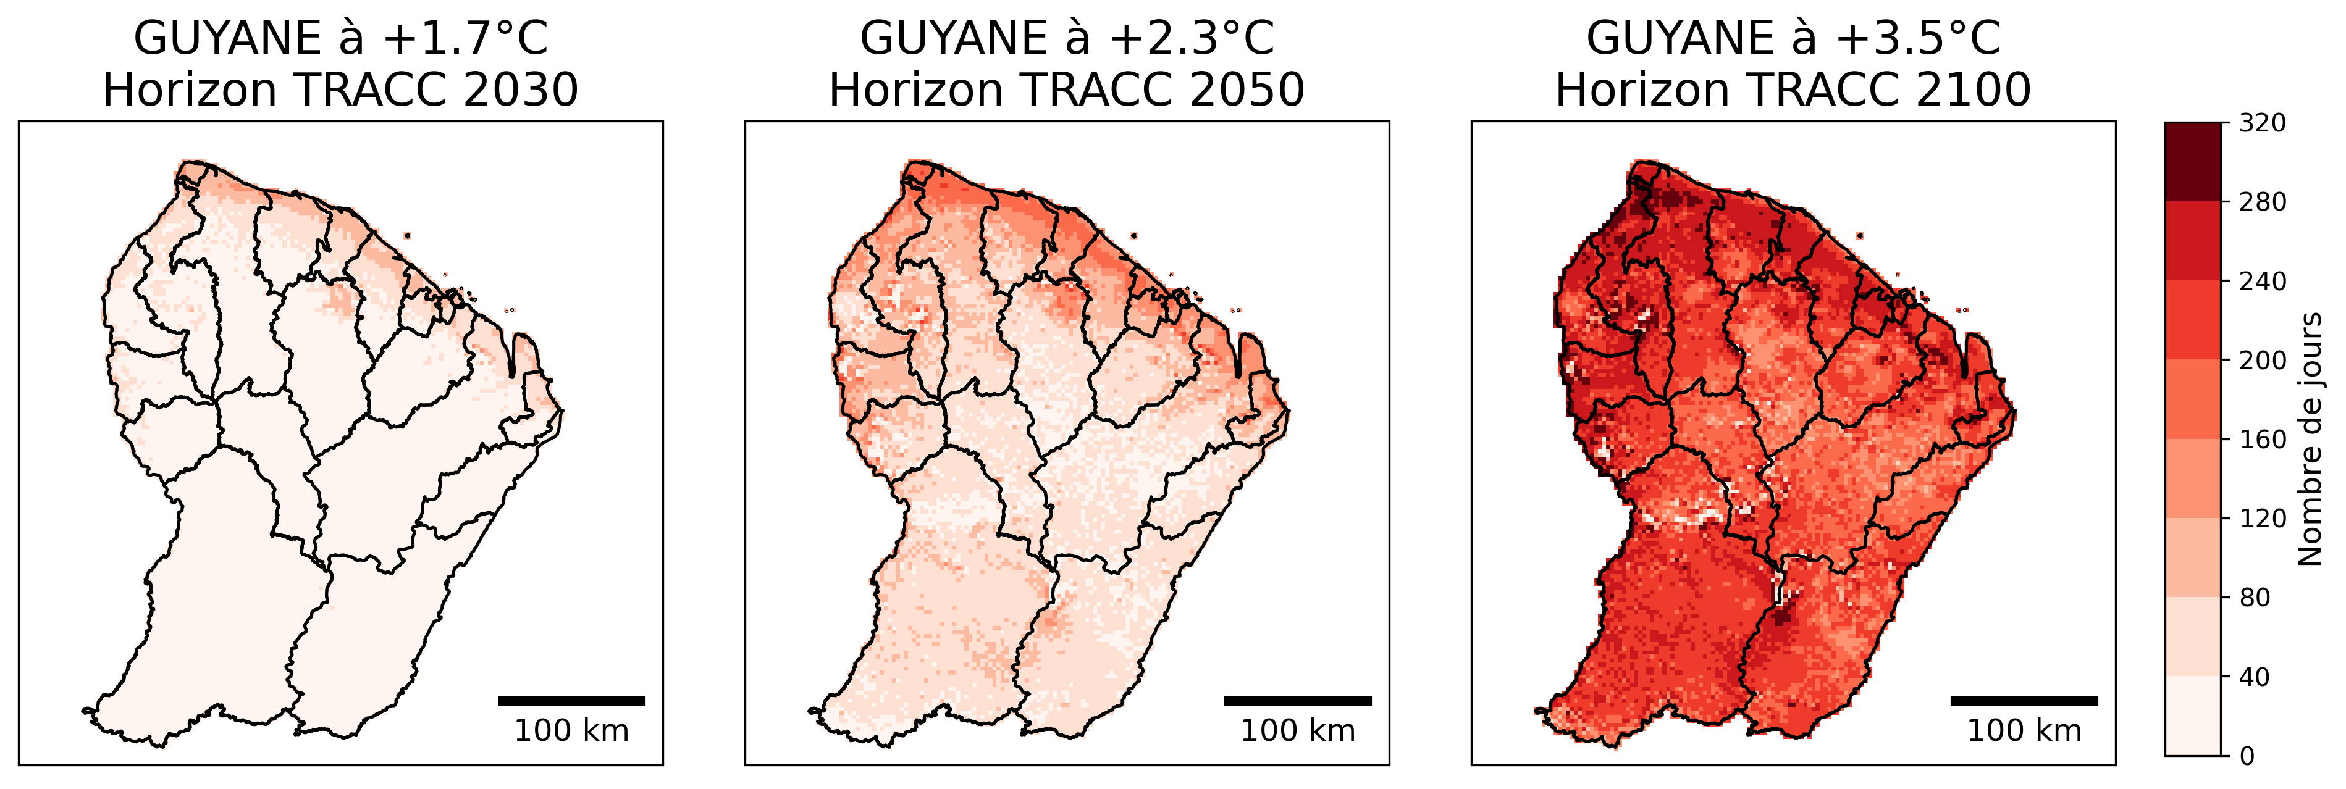
Effets à fine échelle - TEMPERATURE
Mayotte - A +2,0 °C (respectivement +3,0 °C) de réchauffement une grande partie de l’archipel pourrait connaître environ 130 (respectivement 205) jours chauds en moyenne par an
La Réunion à +2,9°C : entre 80 à 100 jours supplémentaires à
+ de 31°C dans les zones denses
TRACC 2030 – 1,5°C
TRACC 2050 – 2°C
TRACC 2100 – 2,9°C
LA REUNION
GUYANE
Nb de jours avec T°C maximale quotidienne >= 31°C pour les trois niveaux de réchauffement
Evolution, par rapport à 1991-2020, du nb annuel de jours chauds (Tmax ≥ à 32°C) à Mayotte selon la médiane de l’ensemble
Guyane - A +2,3 °C (respectivement +3,5 °C) de réchauffement la Guyane connaitrait environ 70 (respectivement ~230) nuits chaudes par an.
Dans le passé récent, les nuits chaudes concernaient exclusivement les communes littorales moins d’une dizaine de jours par an,
MAYOTTE
Nb annuel de nuits chaudes (températures minimales supérieures ou égales à 24°C) en Guyane – Horizon TRACC vs 1991-2020

Slide 8
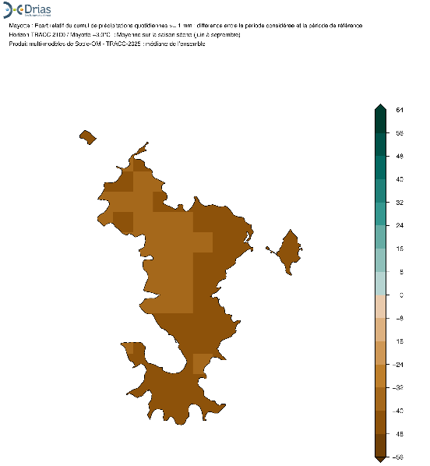
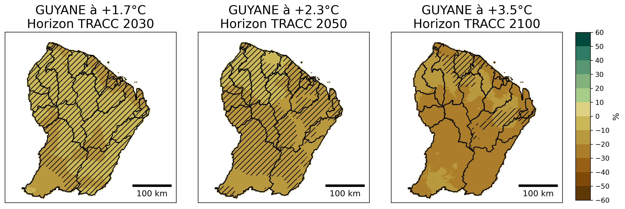
Effets à fine échelle – PRECIPITATIONS
Mayotte à +3°C en 2100
Des cumuls de précipitations en baisse de -10% à -50% en saison sèche
Guyane à +3,5°C – Horizon TRACC 2100
Des cumuls de précipitations en baisse autour de 25% en saison sèche
GUYANE
MAYOTTE
Guyane - Ecart relatif du cumul de précipitations en saison sèche (juillet à novembre) - médiane
Ecart TRACC2100 vs 1991-2020
Mayotte - Ecart relatif du cumul de précipitations en saison sèche - médiane
Ecart TRACC2100 vs 1991-2020

Slide 9








Conséquences multiples sur tous les territoires
Températures
Elévation du niveau de la mer
- Exposition aux fortes chaleurs plus fréquentes et plus intenses
- Stress thermique voire danger par hyperthermie
Perte des écosystèmes côtiers, salinisation des eaux souterraines, inondation et dommages aux infrastructures côtières (tous les territoires)
Exemple Saint-Pierre-et-Miquelon : Elévation du niveau de la mer plus importante que territoire hexagonal (BRGM) – projet déplacement du village de Miquelon
Modification des précipitations
Épisodes de sécheresses plus fréquents, plus durables et plus intenses, Gestion des étiages des fleuves (Guyane, Mayotte)
Multiplication des feux de végétation (Guyane, La Réunion, Antilles)
Exemple : sécheresse de 18 mois en Guyane 2023-2024; navigabilité sur les fleuves, accès à l’eau potable
Crise de l’eau historique en Martinique d’avril à juin 2024
Source : BRGM | 2050 (médiane) | 2100 (médiane)
Moyenne* | 25 cm | 65 cm
Saint-Pierre et Miquelon | 36 cm | 81 cm
*Moyenne sur 14 sites portuaires hexagone et Outre-Mer

Slide 10
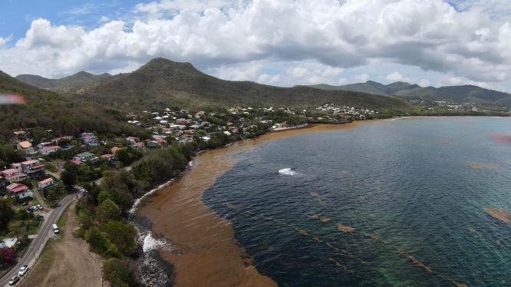
Conséquences multiples sur tous les territoires
Hausse de la température de l’océan
- Hausse de la température de la mer (et acidification de l’océan) favorise blanchiment des coraux (disparition de 99% des coraux au-delà de 2°C de réchauffement selon le GIEC)
- Hausse de la température de l’océan Atlantique favorise la photosynthèse et la croissance des radeaux de sargasses, en particulier dans la région de l’Atlantique tropical central
Exemple : Antilles échouements record de Sargasse en 2025
70.000 tonnes de sargasses se sont échouées à terre cette année en Martinique
7634 tonnes de Sargasses ont été collectées en mer en 2025 vs 1535 tonnes en 2024
Polynésie Française : deux épisodes de blanchiment de coraux 2016 et 2019.
Cyclone
Le nombre de cyclones à l’échelle du bassin sud-ouest de l’océan Indien continuera de fluctuer fortement d’une année sur l’autre, et on n’attend pas d’augmentation de leur nombre en moyenne (Knutson et al., 2020, Cattiaux et al. 2020, Leroux et al. 2024). L’intensité moyenne d’un cyclone, définie par le maximum de vent atteint au cours de son cycle de vie, est prévue augmenter dans un climat qui se réchauffe (Knutson et al., 2020, Cattiaux et al. 2020, Leroux et al. 2024). Les simulations indiquent aussi une hausse des pluies cycloniques d’autant plus marquée que le réchauffement est fort.

Slide 11
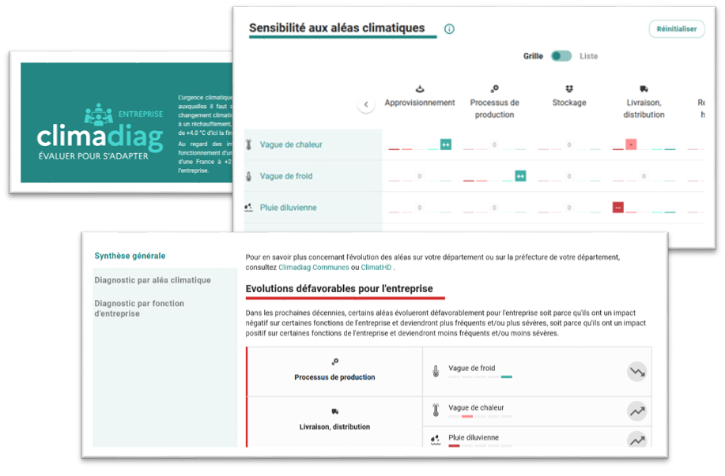
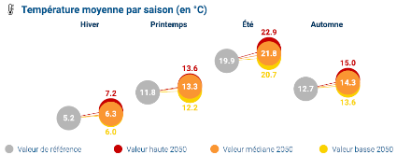


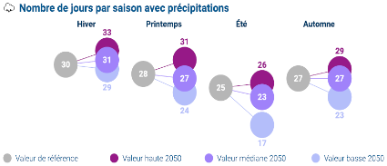
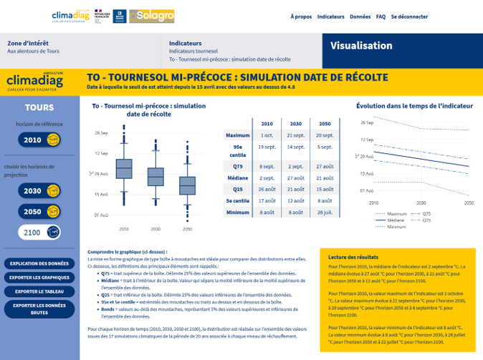
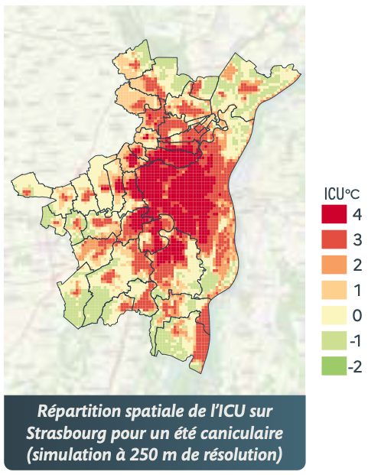

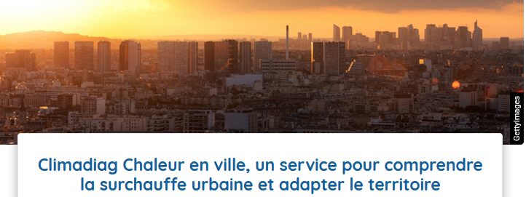

LE DEVELOPPEMENT DES SERVICES CLIMATIQUES
Accès aux informations essentielles pour chaque commune en 1 clic
300 indicateurs métiers par filière pour éclairer les professionnels
11
Notes:
+ En 2025, accompagnement des ports dans l'adaptation de leurs infrastructures : projet pilote avec le SHOM et le CEREMA pour l'ESID Brest. Accompagnement du secteur aérien : notamment intégration de la TRACC dans l’outil Vulclim de la DGAC et, le cas échéant, en participant au développement de Vulclim 2.0
+ mettre dans le cadre de mission adaptation
11

Slide 12
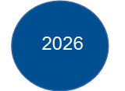
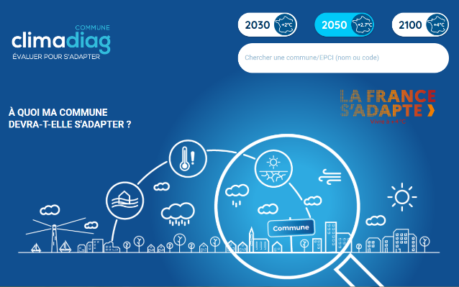
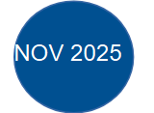
LE DEVELOPPEMENT DES SERVICES CLIMATIQUES
Déploiement Outre-Mer
Climadiag Communes :
Travail en cours sur Climadiag Agriculture
La Réunion
Mayotte
Guyane
Nouvelle-Calédonie
Antilles
Polynésie Française

Slide 13
Merci de votre attention
Notes:
Méthodologie de l'étude > Consommation de l'information météorologique et climatique Enquête quantitative en ligne auprès d'un échantillon de 1002 Français de 15 ans et plus* du 10 au 17/11/2021. Un focus particulier sur les jeunes : 696 Français de 15-34 ans interrogés (286 jeunes de l'échantillon initial + sur-échantillon de 410 personnes de 15-34 ans) > Bilan d'image et de notoriété de Météo-France Étude qualitative sur un échantillon de Français de 18 ans et plus*. 4 focus groups en salle réunissant au total 37 personnes les 8, 9 et 16/11/2021. Une cible segmentée à l'aide de 3 critères : l'âge (18-34 ans et 35-70 ans) ; le département plus ou moins exposé (Paris/Ile-de-France et Nice/région) ; l'intérêt pour l'information météo-climatique

Slide 14
Annexes
Notes:
Méthodologie de l'étude > Consommation de l'information météorologique et climatique Enquête quantitative en ligne auprès d'un échantillon de 1002 Français de 15 ans et plus* du 10 au 17/11/2021. Un focus particulier sur les jeunes : 696 Français de 15-34 ans interrogés (286 jeunes de l'échantillon initial + sur-échantillon de 410 personnes de 15-34 ans) > Bilan d'image et de notoriété de Météo-France Étude qualitative sur un échantillon de Français de 18 ans et plus*. 4 focus groups en salle réunissant au total 37 personnes les 8, 9 et 16/11/2021. Une cible segmentée à l'aide de 3 critères : l'âge (18-34 ans et 35-70 ans) ; le département plus ou moins exposé (Paris/Ile-de-France et Nice/région) ; l'intérêt pour l'information météo-climatique

Slide 15
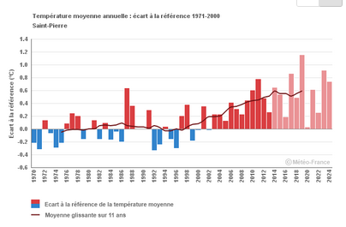


Outre-Mer : observations
en construction avec DCSC
Réchauffement moyen +1,0°C depuis 1970
Accentuation sensible du réchauffement depuis les années 2000
Net réchauffement avec une augmentation de moyenne +0,3°C par décennie sur la période 1971-2021.
Tendance plus marquée pour températures minimales la nuit
Pas de tendance observée sur les précipitations

Slide 16
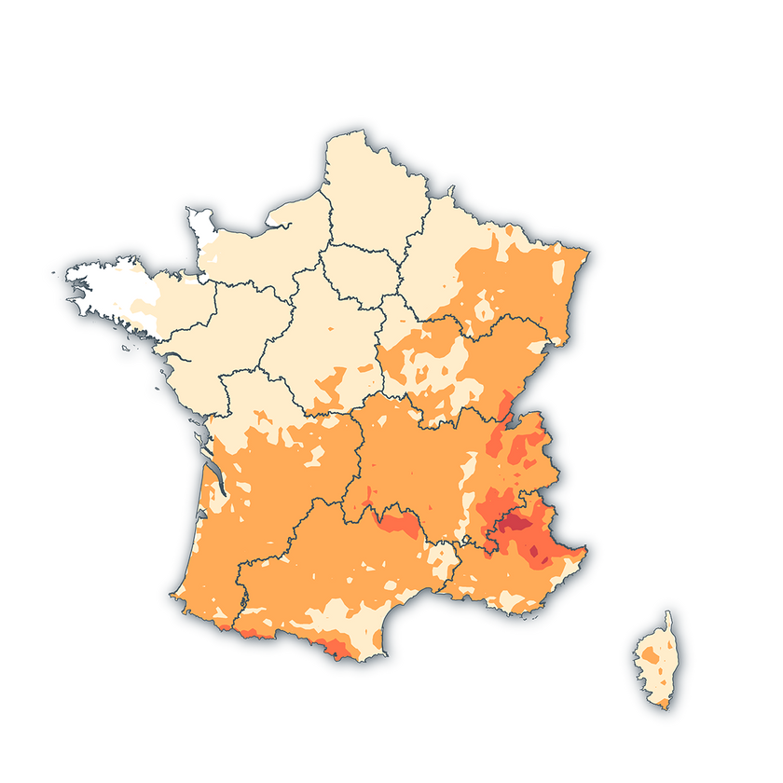
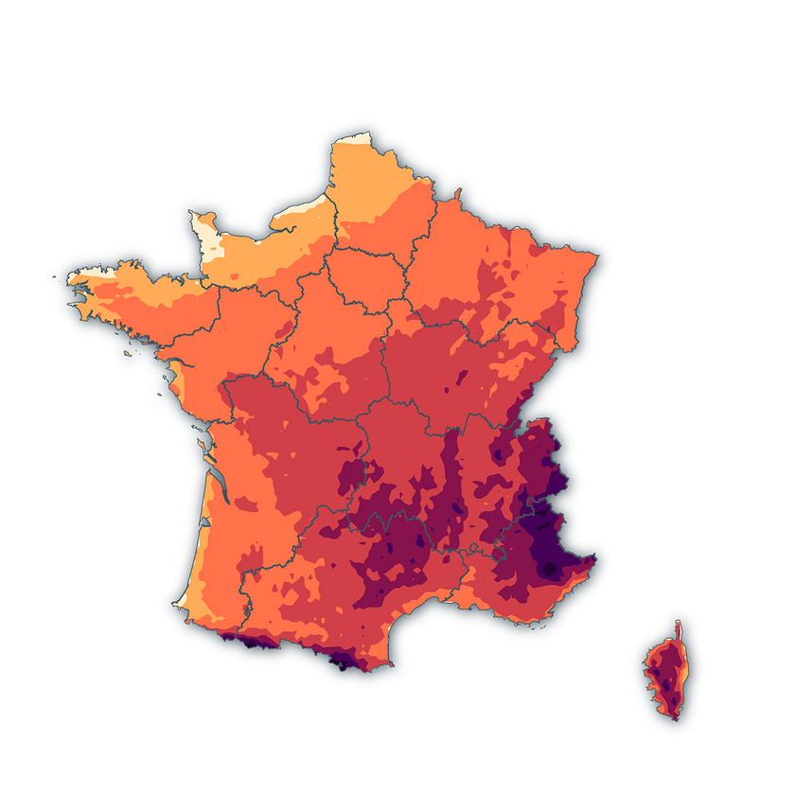
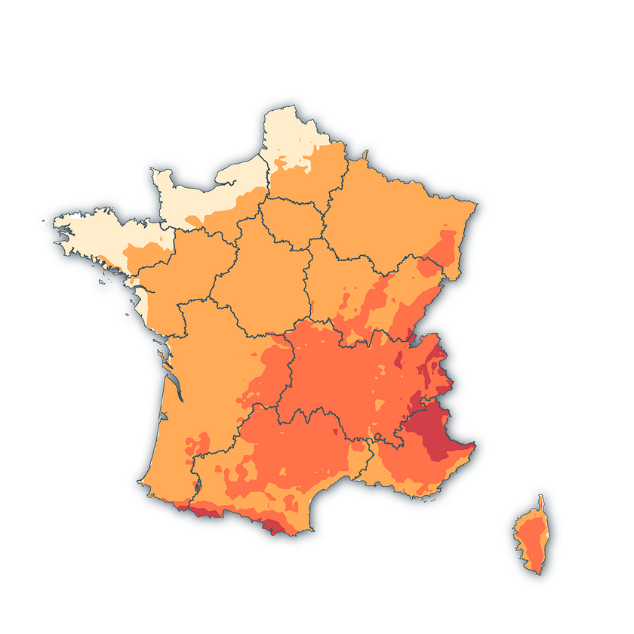

La France à +4 °C - Températures
Réchauffement (année)
2100 vs 1976-2005
Réchauffement été
2100 vs 1976-2005
Réchauffement hiver
2100 vs 1976-2005
+0,8°C
Un écart d’environ 0,8 degré entre la Normandie et la PACA
Un écart d’environ 1 degré entre le réchauffement en été et le réchauffement en hiver

Slide 17
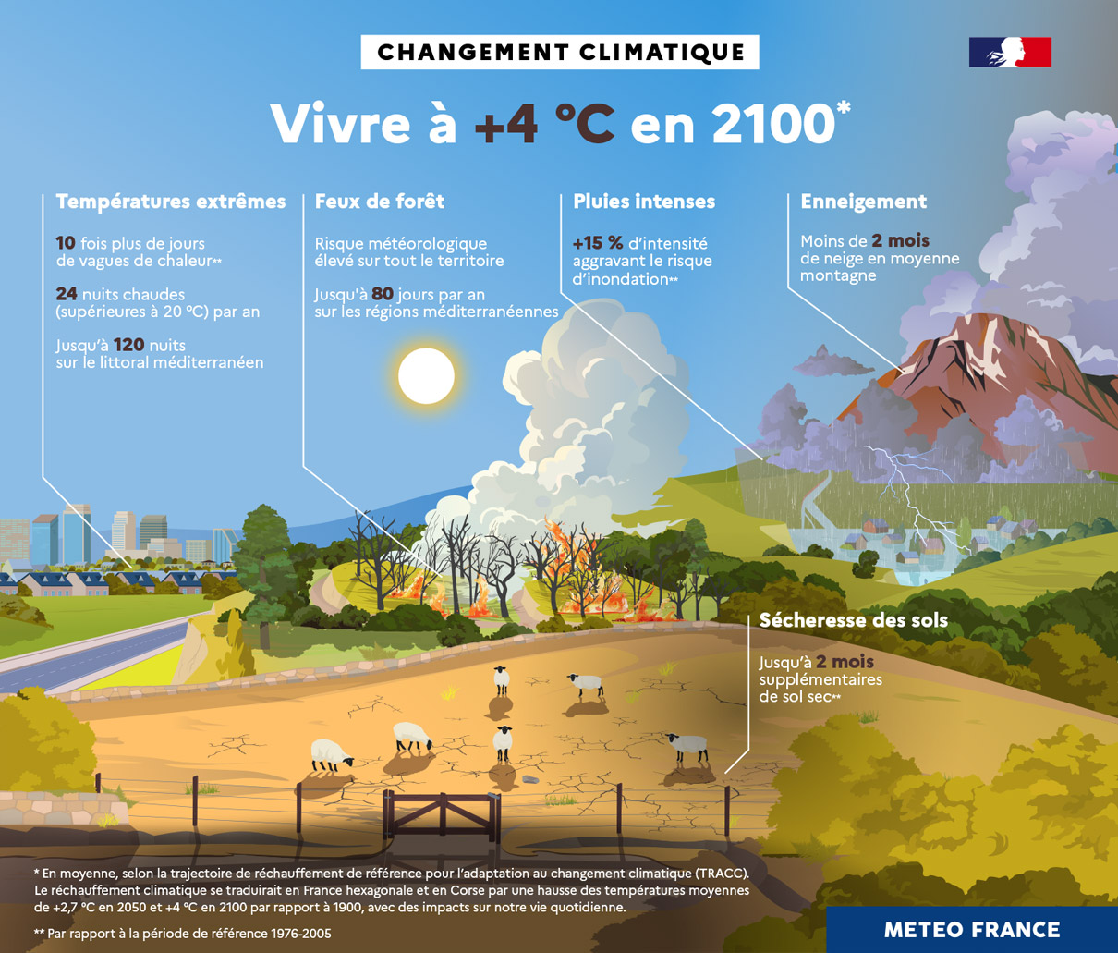

Slide 18
